Slide 1

Jižní Čechy
VY_32_Inovace_17KR-7
Mgr.Lenka Krčmářová
ZŠ a MŠ Nedašov

Slide 2
Anotace
Anotace: Seznámení s regionem – Jihočeský kraj, výklad spojený s aktivitou žáků při řešení zadaných úkolů, práce s mapou a učebnicí
Autor: Mgr.Lenka Krčmářová
Datum zhotovení: duben 2013
Jazyk: Čeština
Očekávaný výstup: Lokalizuje na mapě daný region, určí jeho význam, přírodní i hospodářské poměry, žák poznává zajímavé, turisticky navštěvované místa kraje
Speciální vzdělávací potřeby: žádné
Klíčová slova: Jihočeský kraj, turistické cíle
Druh učebního materiálu: Prezentace
Druh interaktivity: Výklad, aktivita
Cílová skupina: Žák
Stupeň a typ vzdělávání: základní vzdělávání – 2.stupeň
Typická věková skupina: 8.ročník
Celková velikost: 1,31 MB

Slide 3
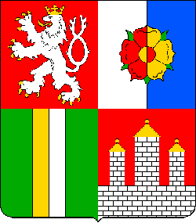
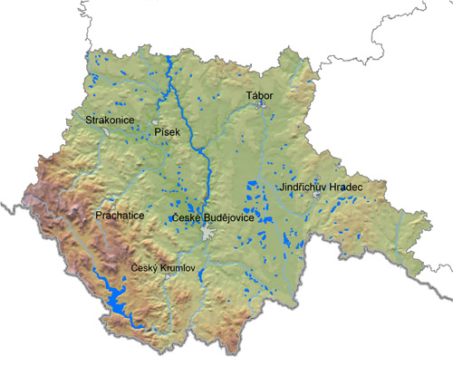
Jižní Čechy
Podle mapy popiš povrch a vodstvo Jihočeského kraje

Slide 4
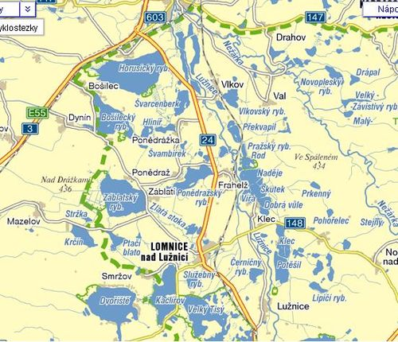
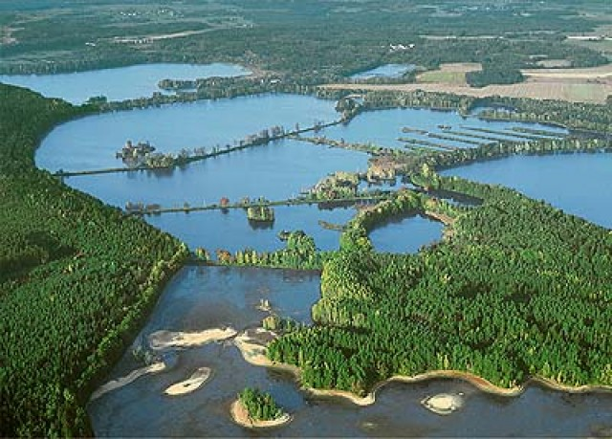
Jižní Čechy – kraj rybníků
V 16.st. nastal rozmach rybníkářství, díky němuž se utvářela konečná podoba
jihočeské kulturní krajiny. Bažinatá neúrodná krajina Jihočeských pánví byla přeměňována
v rozsáhlé soustavy rybníků. To vedlo ke zlepšení mikroklimatu a k hospodářskému
a sídelnímu rozvoji.

Slide 5
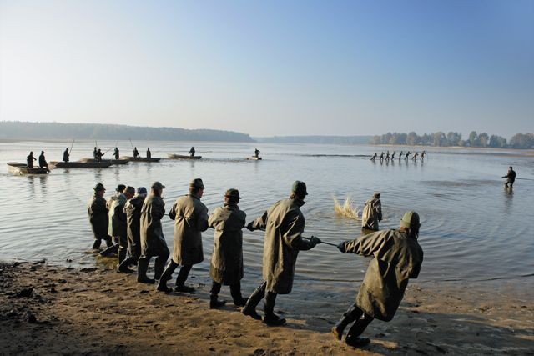
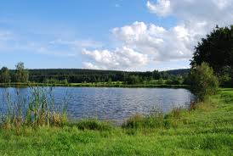
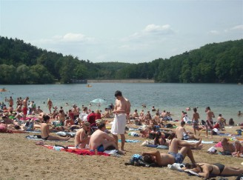
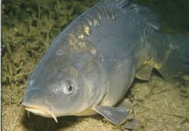
Uveď význam rybníků
chov ryb
vodohospodářský
rekreace

Slide 6
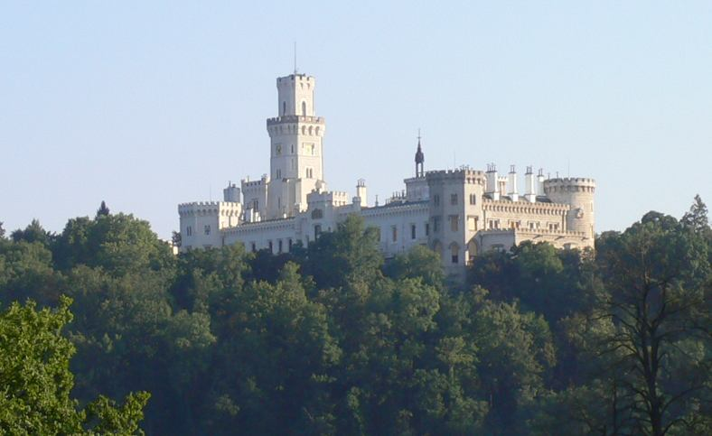
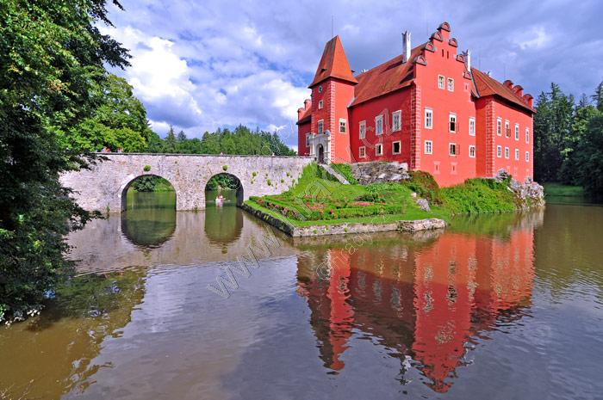
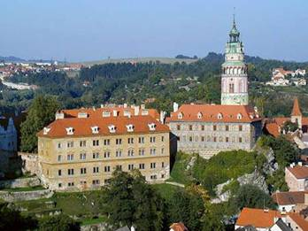
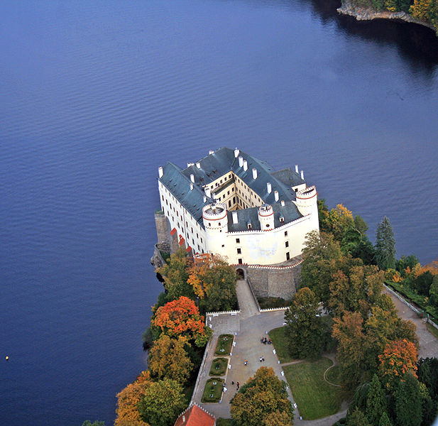
Jižní Čechy – kraj hradů a zámků
Červená Lhota
Hluboká
Český Krumlov
Orlík

Slide 7
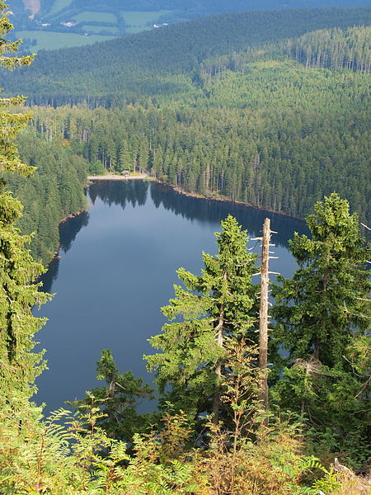
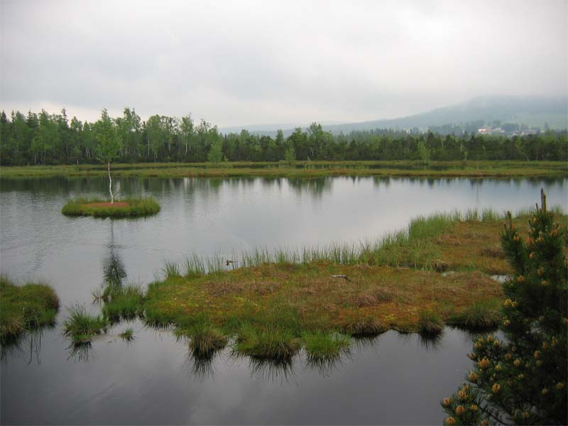
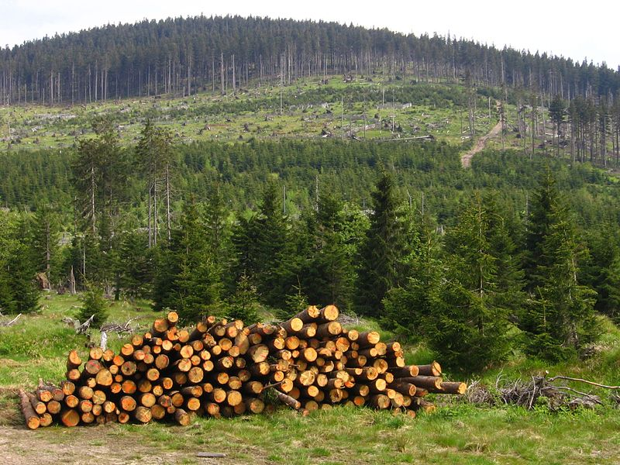
Šumava
Černé jezero
Chalupská slať
Šumava je rozsáhlé pásemné pohoří,
které se nachází na jihozápadní hranici
České republiky u hranic s Německem
a Rakouskem. Délka je asi 120 km, šířka je 45km. Nejvyšším vrcholem české části je Plechý (1378 m n. m.) .Šumava je mimořádně cenná, člověkem zatím málo dotčená přírodní krajina. V její nejcennější části byl zřízen roku 1991 národní park .
Kůrovcová kalamita

Slide 8
Zapiš do sešitu: Jihočeský kraj (České Budějovice)
Povrch: Šumava, Středočeská pahorkatina, Českomoravská vrchovina, Novohradské hory, Českobudějovická a Třeboňská pánev
Vodstvo: Vltava a její přítoky Otava, Lužnice, četné rybníky
Osídlení: poměrně řídké
Povrch: pracuj s mapou a vypiš pohoří a pánve
Vodstvo: dle mapy vypiš řeky a vodní nádrže, rybníky
Osídlení : charakterizuj, využij mapu
Sídla: České Budějovice – Koh-i-noor, pivovar Budvar
Český Krumlov – historické město(UNESCO)
Temelín – jaderná elektrárna
Jindřichův Hradec, Strakonice
Kraj je vnímán hlavně jako zemědělská oblast s rozvinutým
rybníkářstvím a lesnictvím. Významný je zde cestovní ruch -
historické památky a zachovalé životní prostředí.
DÚ: co je to „selské baroko“?

Slide 9
Metodický list
Prezentace slouží jako pomůcka k výkladu nového učiva.
Žáci pracují zároveň s atlasem, učebnicí Zeměpis pro 8.roč.(Fraus) a sami aktivně získávají vědomosti a upevňují dovednosti.
Pod ikonou se skrývají odkazy a informace

Slide 10
Použité zdroje
NEZNÁMÝ. www.svatosi.cz [online]. [cit. 10.4.2013]. Dostupný na WWW: http://www.svatosi.cz/?p=710347
NEZNÁMÝ. http://www.az-air.cz [online]. [cit. 17.4.2013]. Dostupný na WWW: http://www.az-air.cz/files/vyhlidky/L-200/_640x480/trebon.jpg
NEZNÁMÝ. http://www.i60.cz [online]. [cit. 17.4.2013]. Dostupný na WWW: http://www.i60.cz/obrazky/velke/01_201210121228436.jpg
NEUVEDEN. http://www.nase-voda.cz [online]. [cit. 18.11.2013]. Dostupný na WWW: http://www.nase-voda.cz/wp-content/uploads/2013/06/koupali%C5%A1t%C4%9B-DSCN2976-328x243.jpg
Schloss Frauenberg. In: Wikipedia: the free encyclopedia [online]. San Francisco (CA): Wikimedia Foundation, 2001- [cit. 2013-11-18]. Dostupné z: http://cs.wikipedia.org/wiki/Soubor:Schloss_Frauenberg.jpg
NEZNÁMÝ. http://www.novydvursro.cz [online]. [cit. 18.4.2013]. Dostupný na WWW: http://www.novydvursro.cz/html/274_cz_soubory/image002.jpg
NEZNÁMÝ. www.hrady.cz [online]. [cit. 18.4.2013]. Dostupný na WWW: http://www.hrady.cz/data_g/860/113235.jpg
Orlík. In: Wikipedia: the free encyclopedia [online]. San Francisco (CA): Wikimedia Foundation, 2001- [cit. 2013-11-18]. Dostupné z: http://cs.wikipedia.org/wiki/Soubor:Orl%C3%ADk_7.jpg
NEZNÁMÝ. www.pinces.cz [online]. [cit. 19.4.2013]. Dostupný na WWW: http://www.pinces.cz/media/images/news/jihocesky-kraj.jpg
NEZNÁMÝ. http://www.risy.cz [online]. [cit. 19.4.2013]. Dostupný na WWW: http://www.risy.cz/Files/Images/jihocesky/reginf/Tur_JIC.jpg
NEZNÁMÝ. http://regiony.ic.cz [online]. [cit. 19.4.2013]. Dostupný na WWW: http://regiony.ic.cz/clanky/plzen/sumava_v.jpg
Černé jezero zabírané z karové stěny. In: Wikipedia: the free encyclopedia [online]. San Francisco (CA): Wikimedia Foundation, 2001- [cit. 2013-11-18]. Dostupné z: http://cs.wikipedia.org/wiki/Soubor:%C4%8Cern%C3%A9_jezero_zab%C3%ADran%C3%A9_z_karov%C3%A9_st%C4%9Bny.JPG
Sumava-kalamita. In: Wikipedia: the free encyclopedia [online]. San Francisco (CA): Wikimedia Foundation, 2001- [cit. 2013-11-18]. Dostupné z: http://cs.wikipedia.org/wiki/Soubor:Sumava-kalamita.jpg

